Slide 1
ระบบทะเบียนราษฎร

Slide 2
มีอะไรใหม่ ที่น่าสนใจ
01
เมนูการทำงาน
02
ระบบงานย่อย
03
คำร้องทั่วไป ท.ร. 31
04
รูปแบบหน้าจอ
05
PRINT PREVIEW

Slide 3
ระบบปัจจุบัน
รูปแบบหน้าจอการทำงานที่เปลี่ยนไป
รูปแบบของเมนูย่อยในแต่ละทะเบียนย่อย เช่น รับแจ้ง ตรวจสอบ แก้ไข หรือจำหน่าย
คำร้องทั่วไป ท.ร. 31 จะออกจากโปรแกรมทะเบียนที่รับแจ้ง
การตรวจสอบข้อมูล ขึ้นคำแนะนำ
เอกสารการพิมพ์ที่ออกทางเลเซอร์

Slide 4
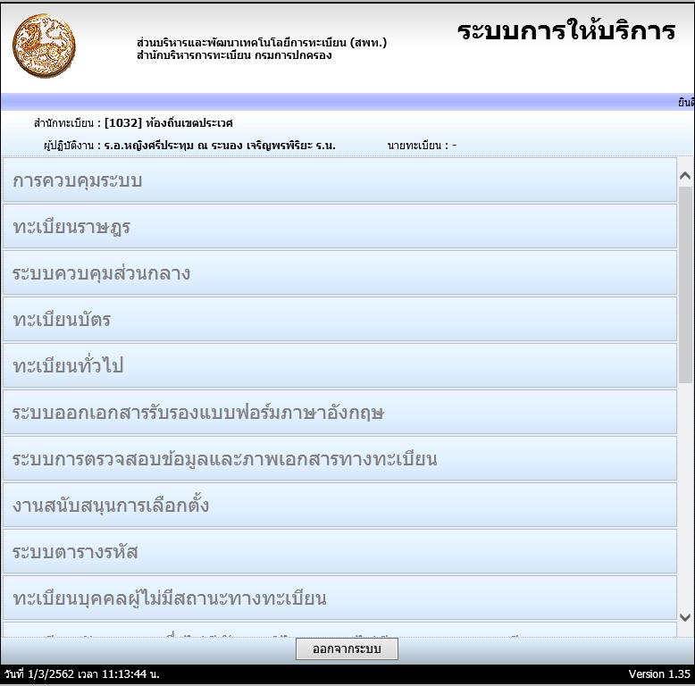
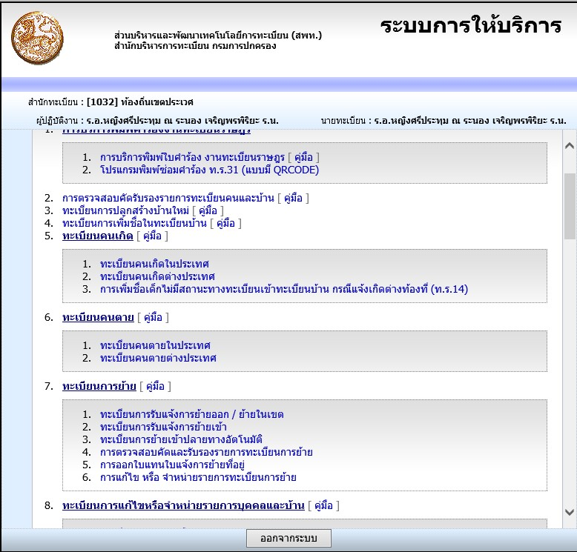
เมนูของระบบ

Slide 5
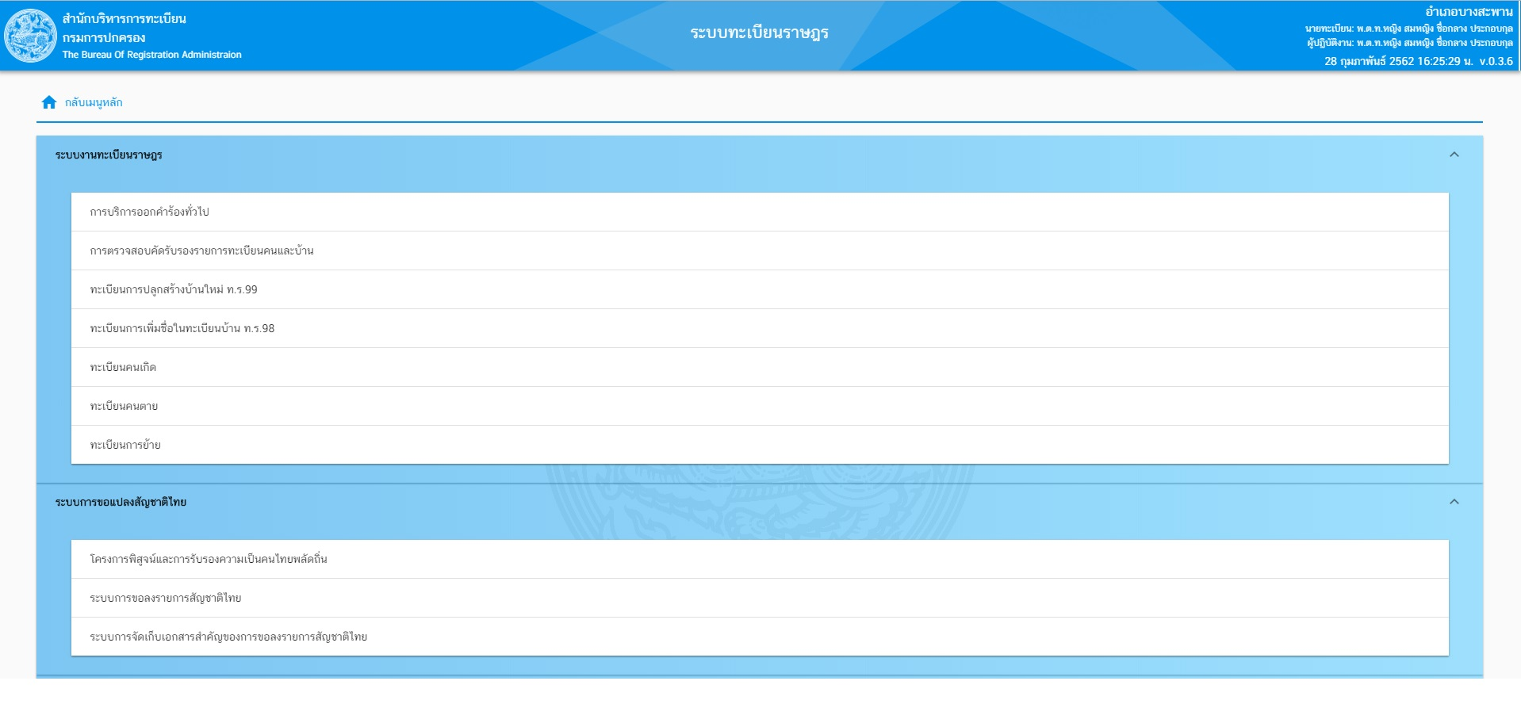
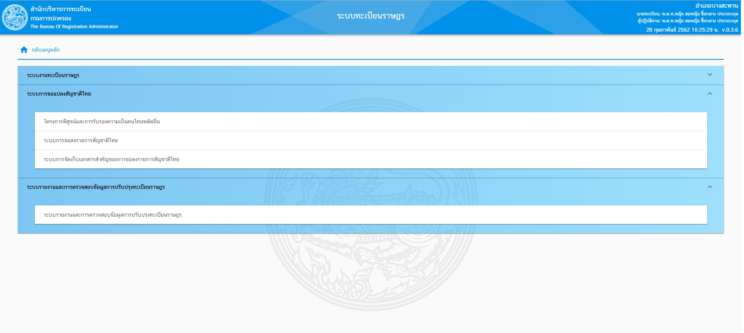

Slide 6


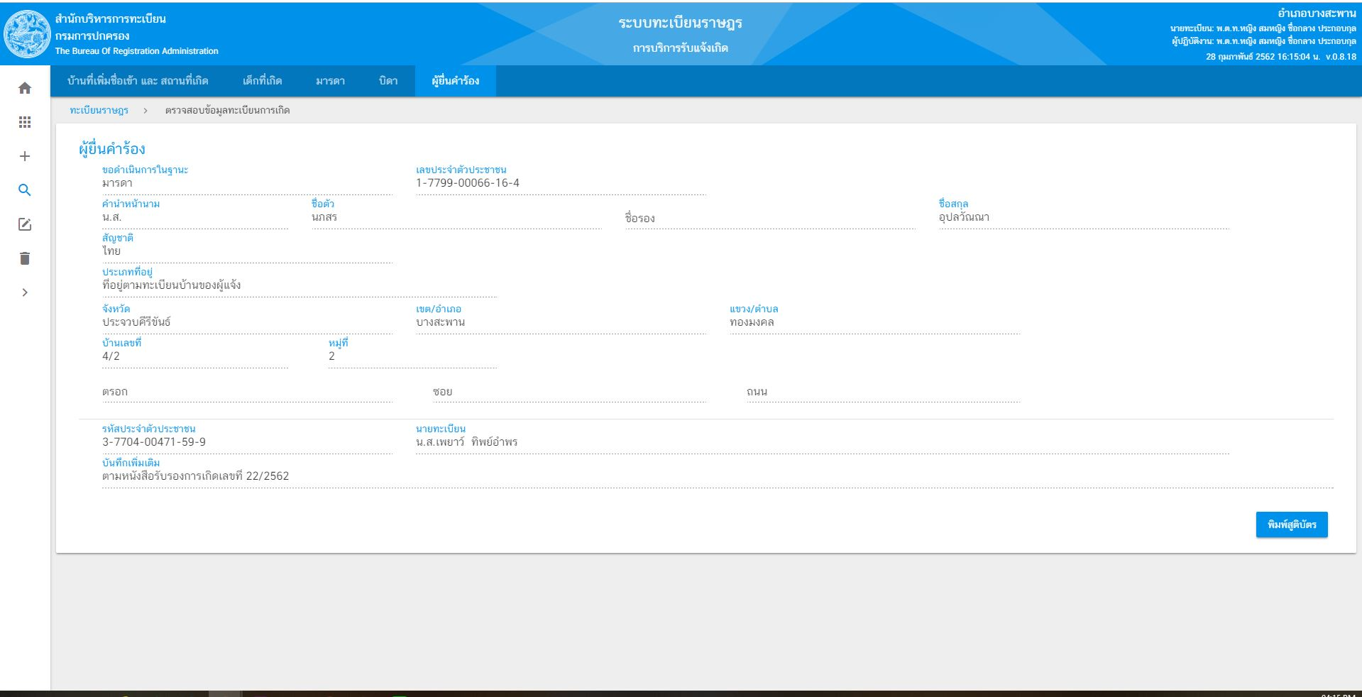
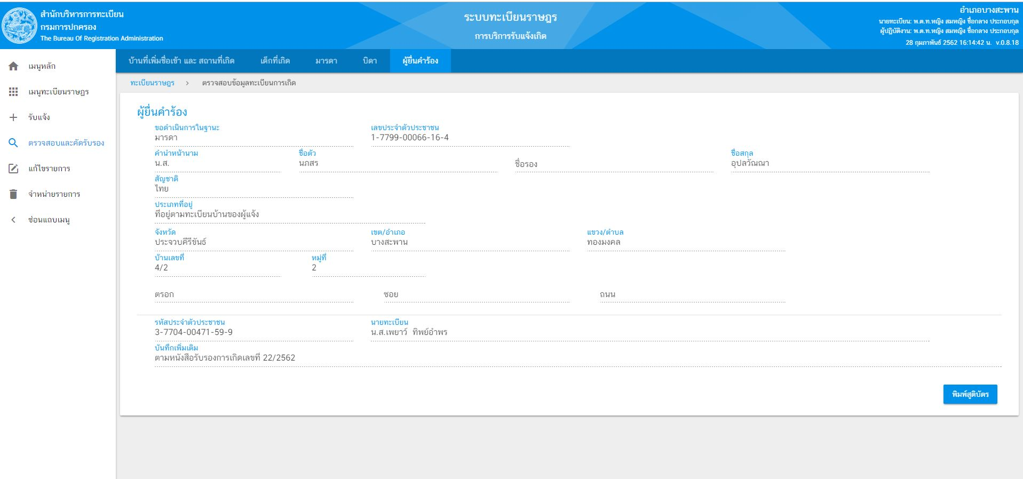
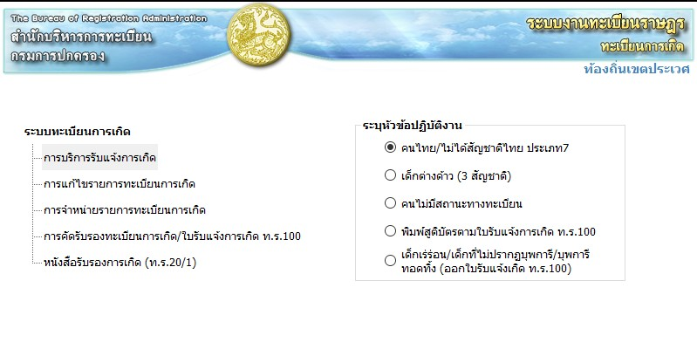

Slide 7
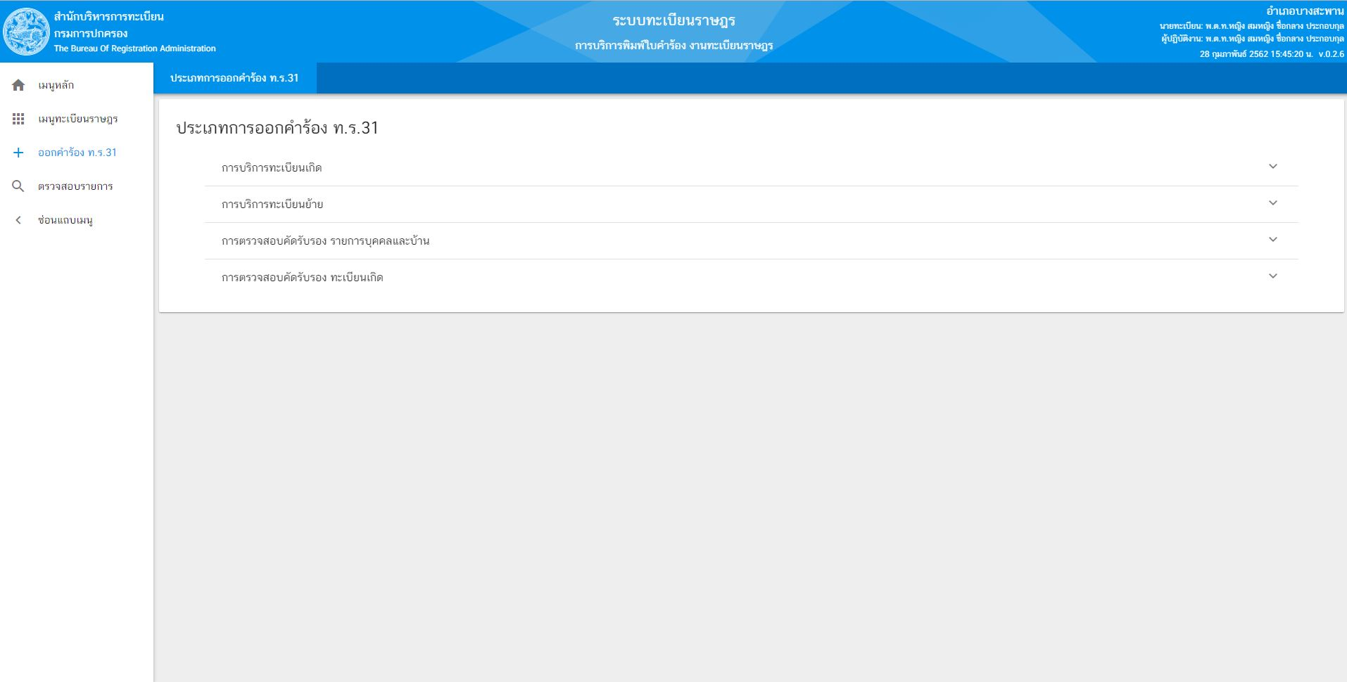

Slide 8
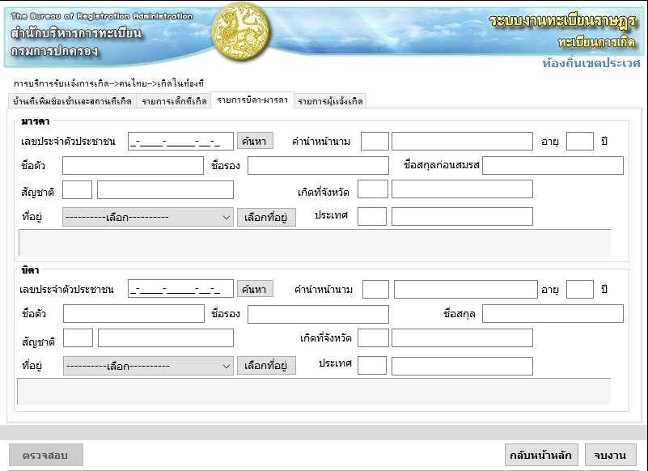

Slide 9
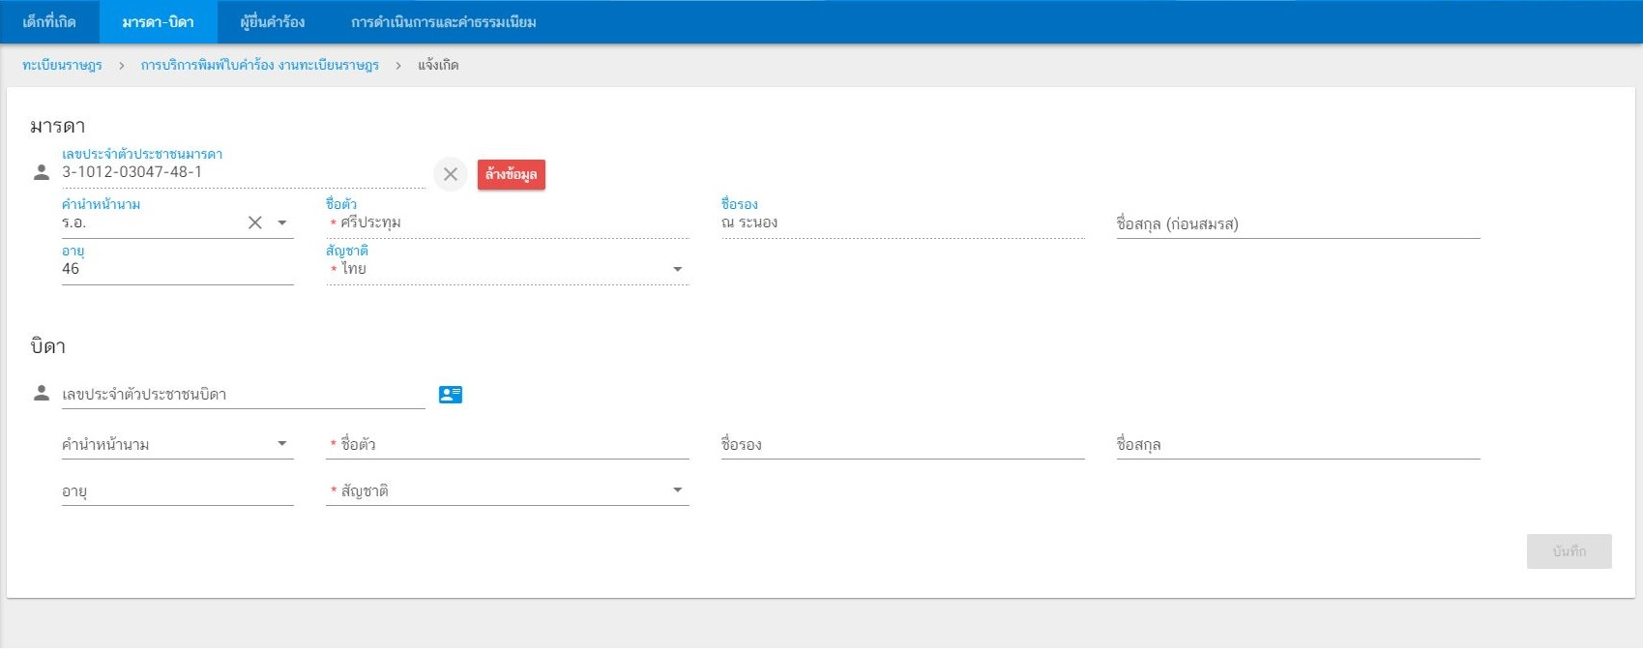

Slide 10
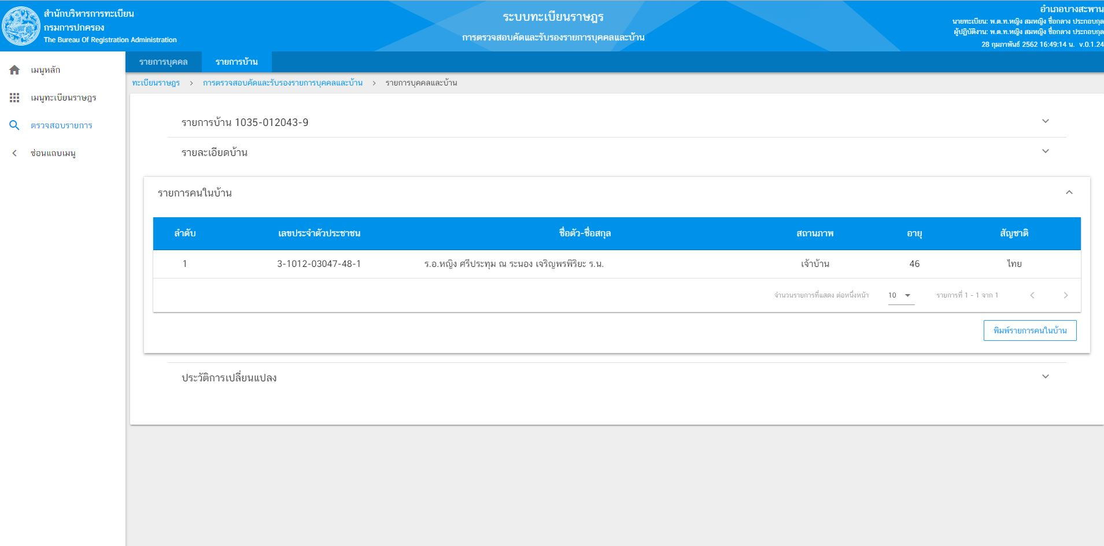
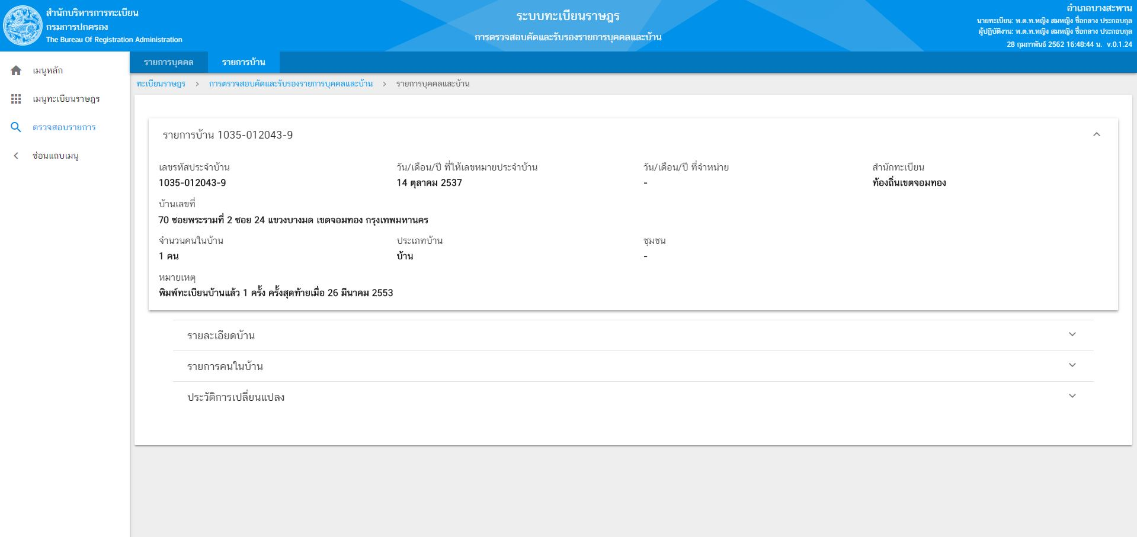

Slide 11
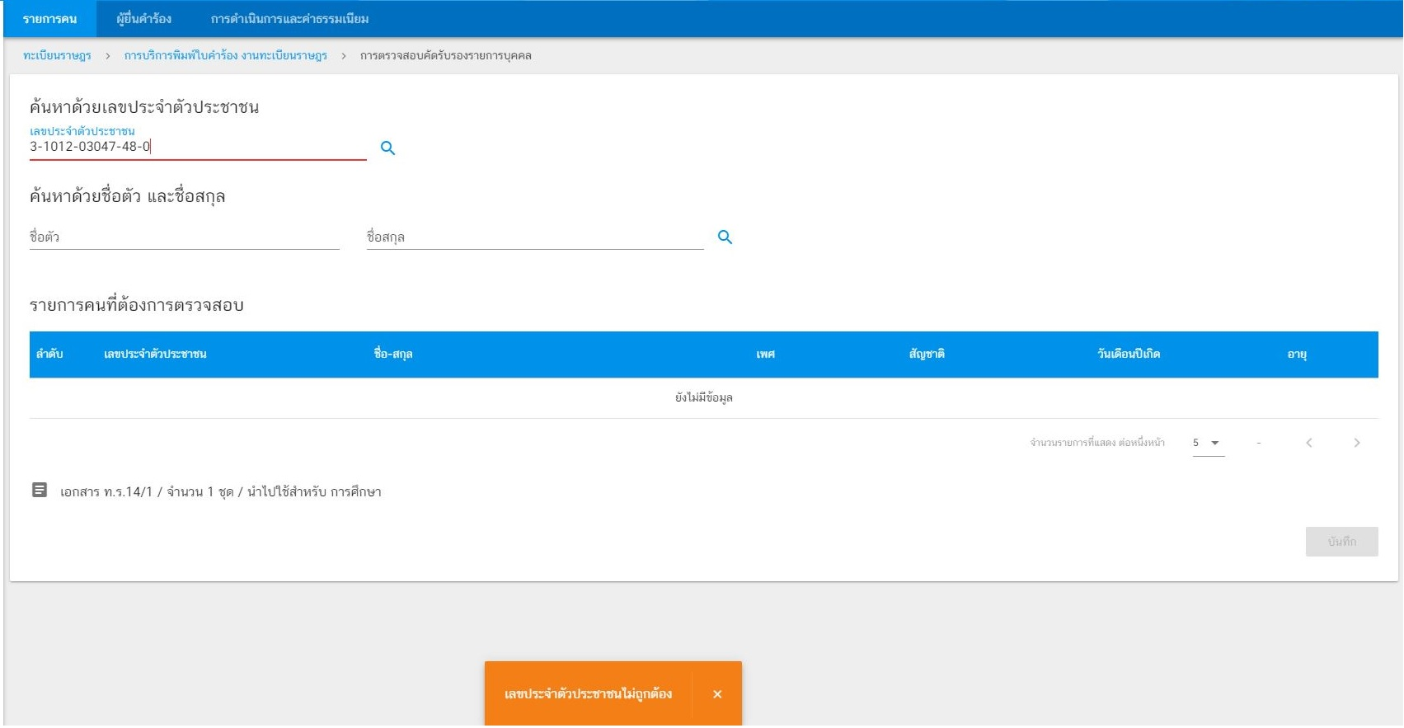

Slide 12
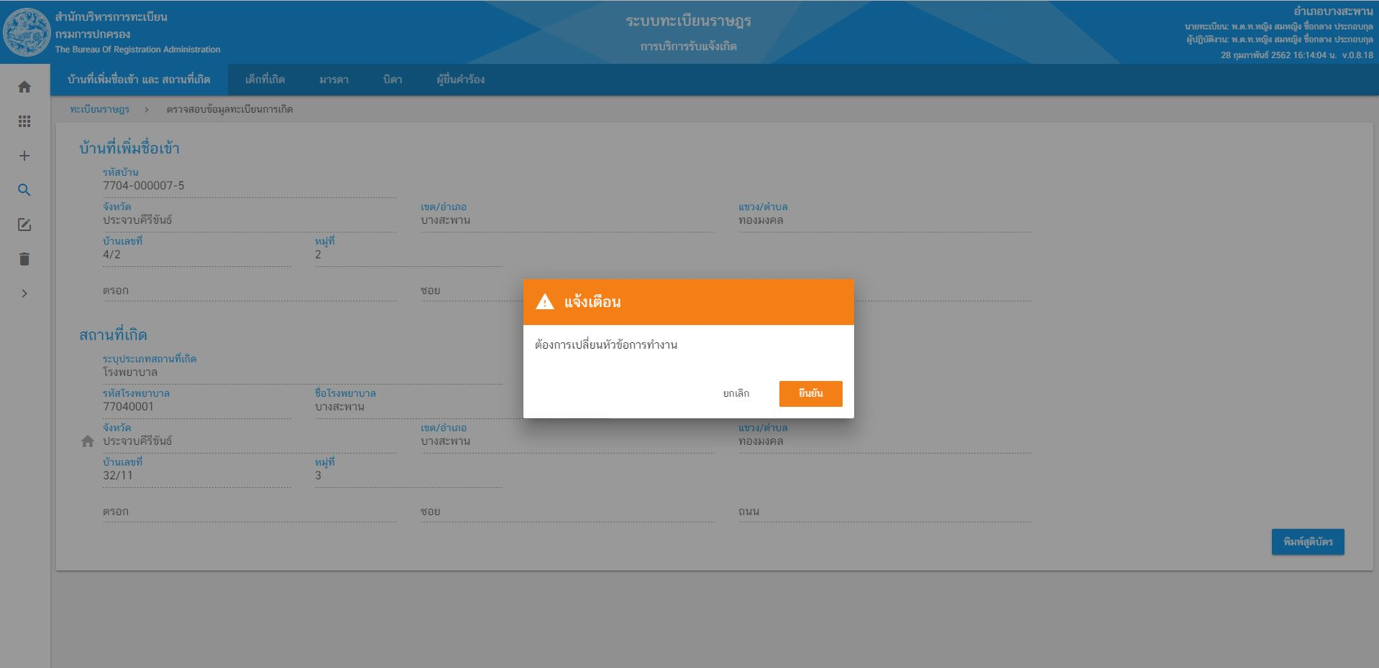
รูปแบบหน้าจอ

Slide 13
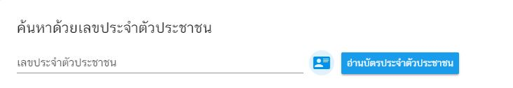
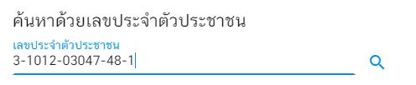

Slide 14
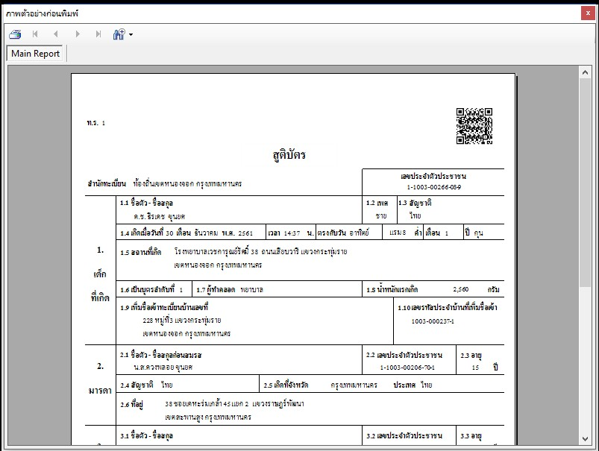
Print Preview

Slide 15
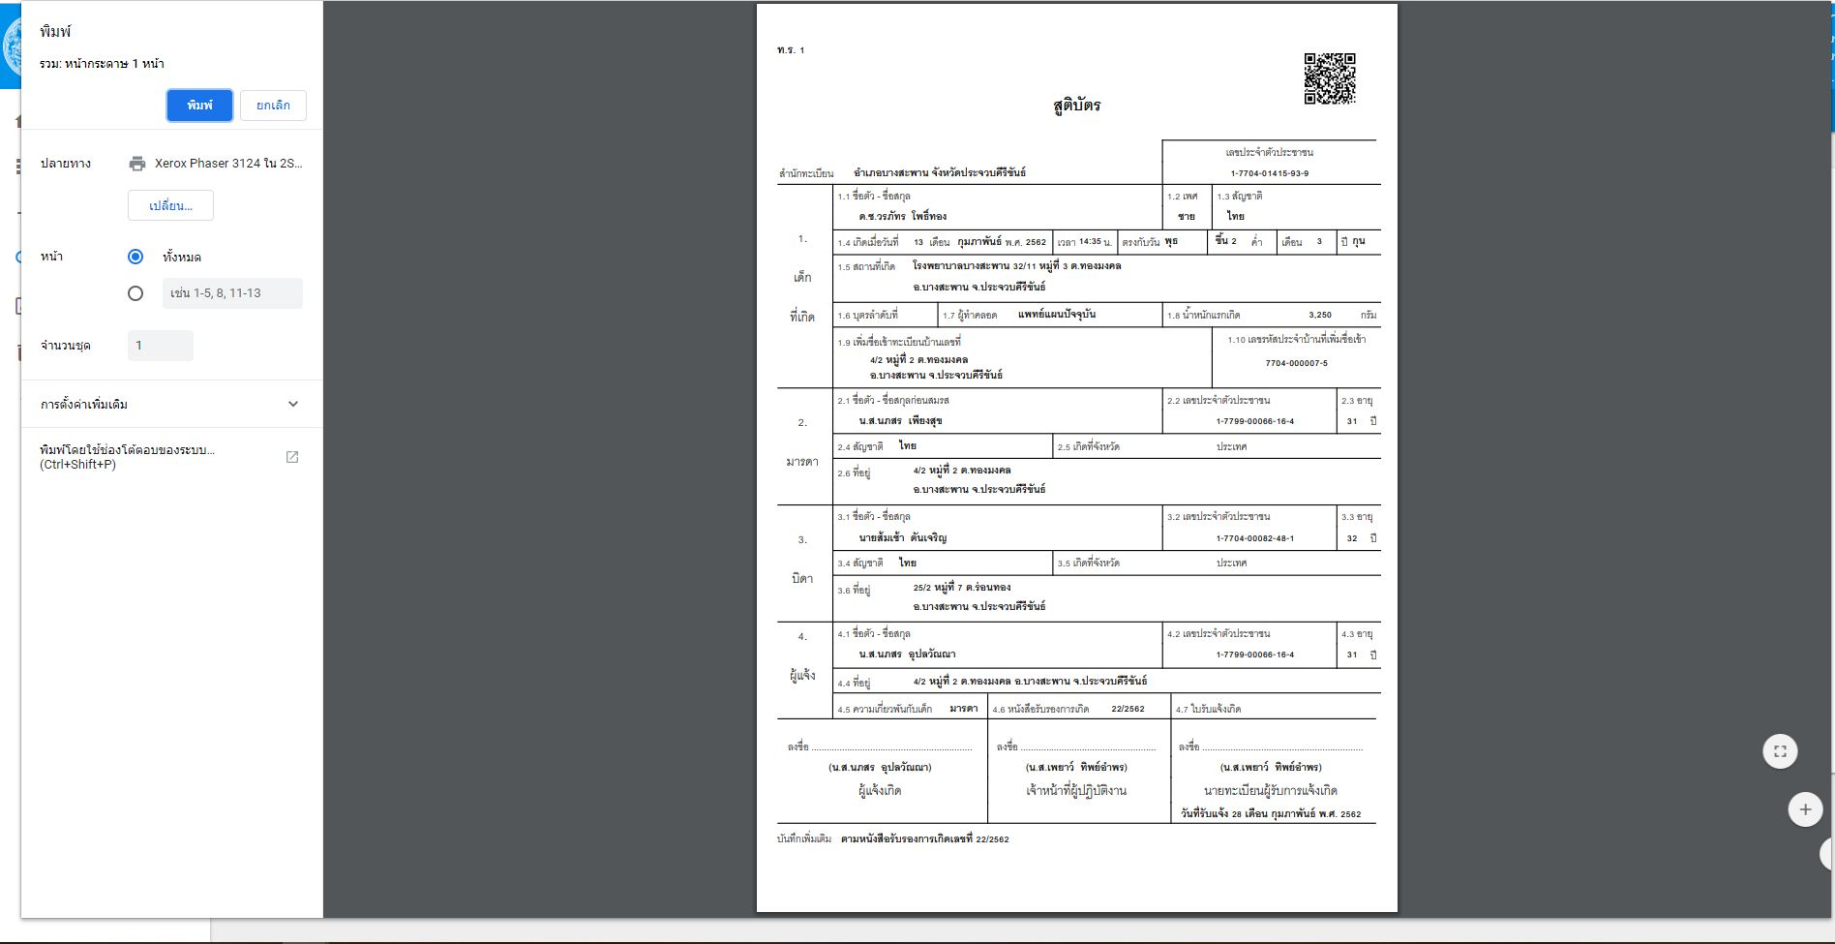

Slide 16

Thank you

Slide 17
ปัจจุบัน
ใหม่
Run on IE
Tuxedo
Wins app
ขนาดหน้าจอ Fix
Run on chrome
Web logic
Web app.
หน้าจอ จะลด ขยาย ได้

